Slide 1



Talent Fest São Paulo
SAP004
Brasil 2020

Slide 2

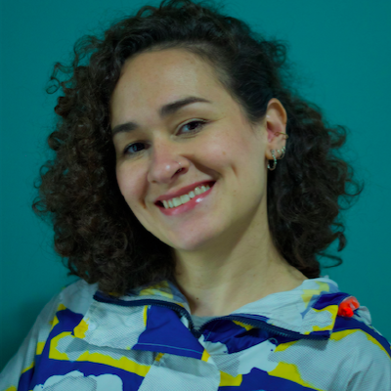


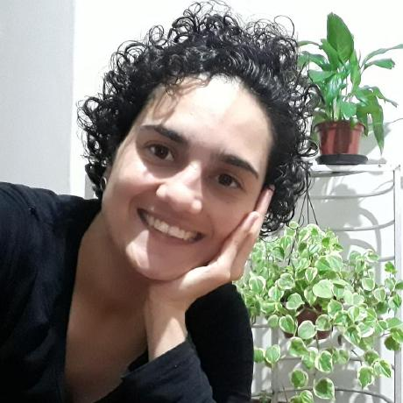

Avanade - Squad2
Adriana Fernando
Aline Souza
Natasha Costa
Nathalia Monalisa

Slide 3
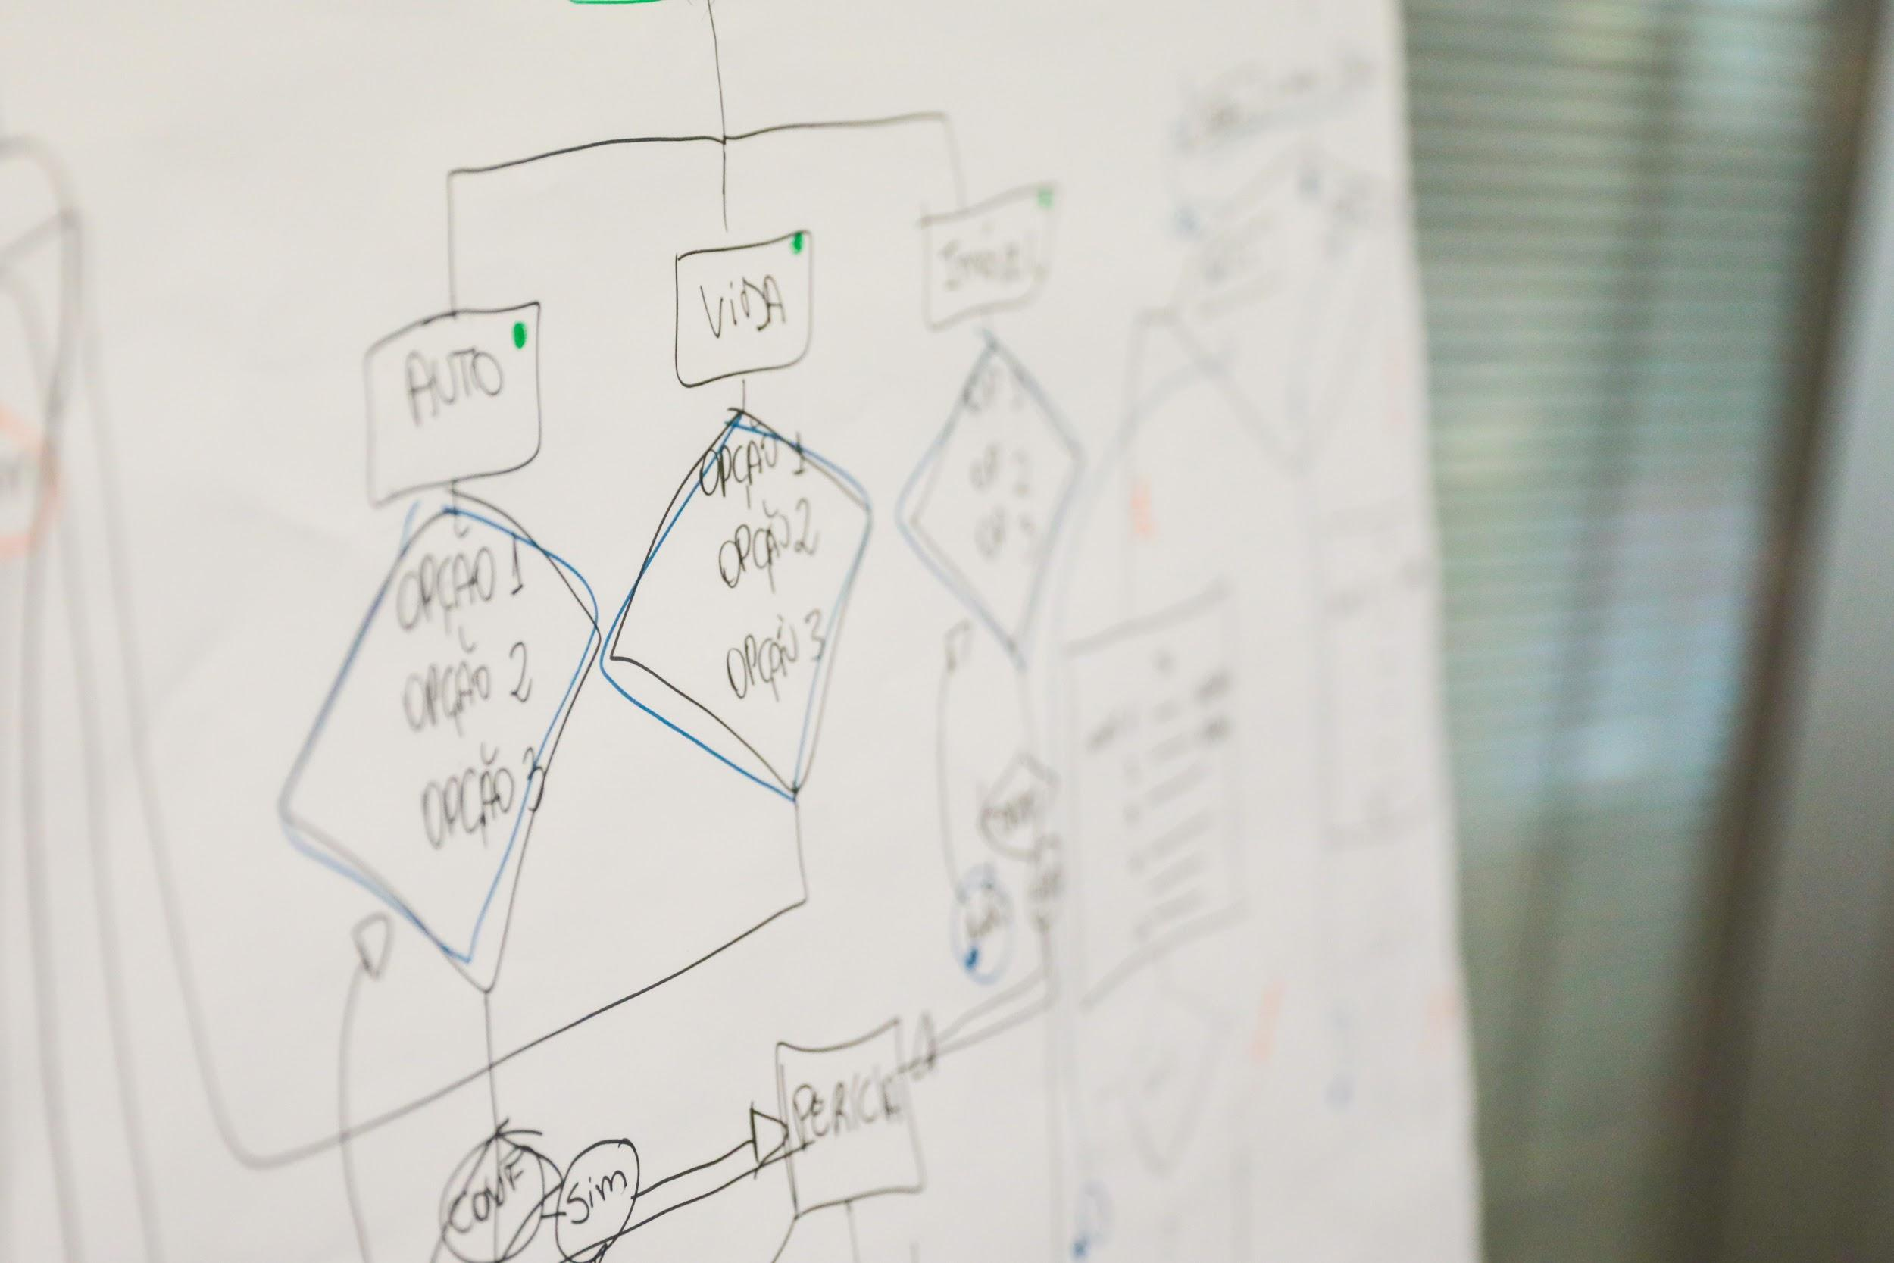


O desafio
O usuário deseja realizar login de forma ágil e segura, sem necessidade de e-mail e senha.

Slide 4
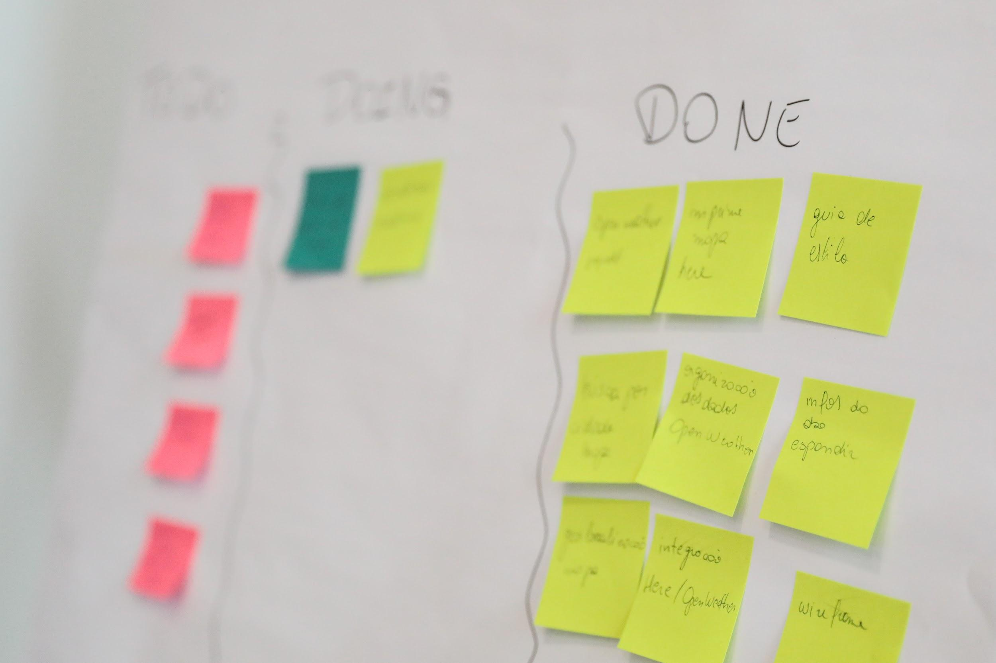

A solução
O usuário realizar o login através de detecção e reconhecimento facial. Por exemplo...

Slide 5
como colocar um gancho para lembrar das potenciais aplicações no slide anterior?Quais exemplos?

Slide 6
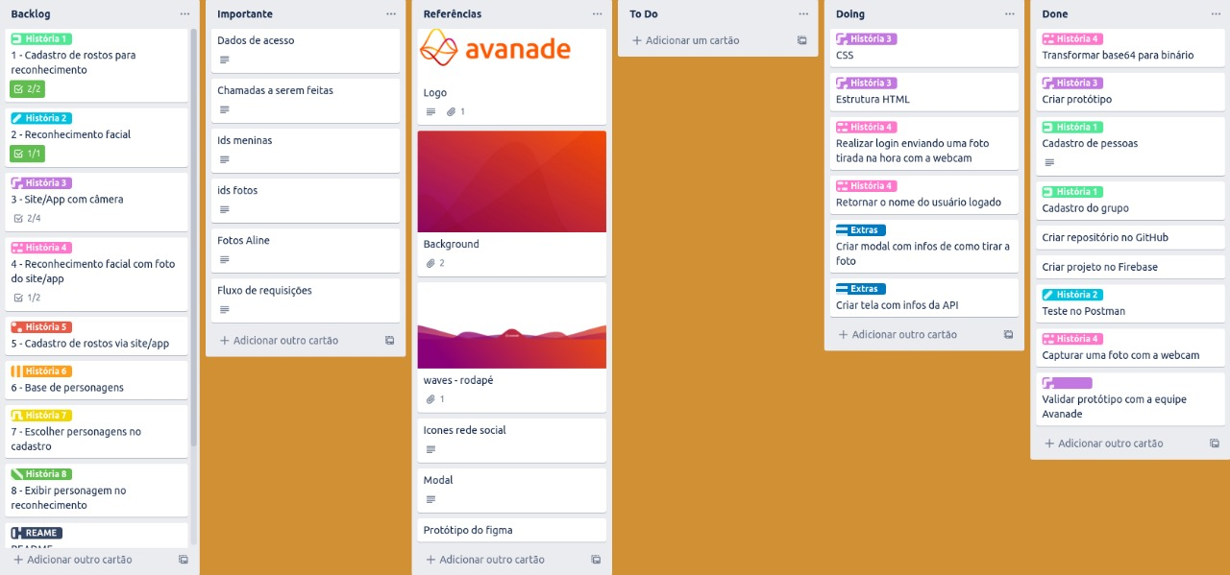
Slide de planejamento

Slide 7



Coloque a sua demo aqui

Slide 8
Implementações futuras
Cadastro de usuário através do app
Mobile
LogOut

Slide 9

Obrigada!

